Slide 1
Alpha-Search
Sber-Idea

Slide 2
Текущая ситуация
 | Поиск по текстовому запросу | Поиск по образцу (идентификация образца и текстовый поиск) | Поиск по образцу
Текст | Да
Картинки | Да | Да | Да
Музыка | Да | --- | Да
Видео | Да (теги, описание) | ? (Speech-to-Text + поиск по тексту) | Нет

Slide 3
Возможные сценарии использования
Shazam | Video-Search
Слушаю радио в машине | Смотрю телевизор дома (в гостях, в метро, в магазине) Онлайн-кинотеатр Рекламодатель хочет контролировать показы рекламы Пользователь хочет пропускать рекламу ☺ Искать дубликаты видео на YouTube
Приложение для смартфона | Приложение для смартфона SberPortal SberBox Okko Доп. услуга голосового помощника Доп. возможность приложения Сбербанк-онлайн
Расчет и сравнение индексов | Расчет метрик Составление индексов Поиск по временным рядам
сценарии
продукты
технология

Slide 4
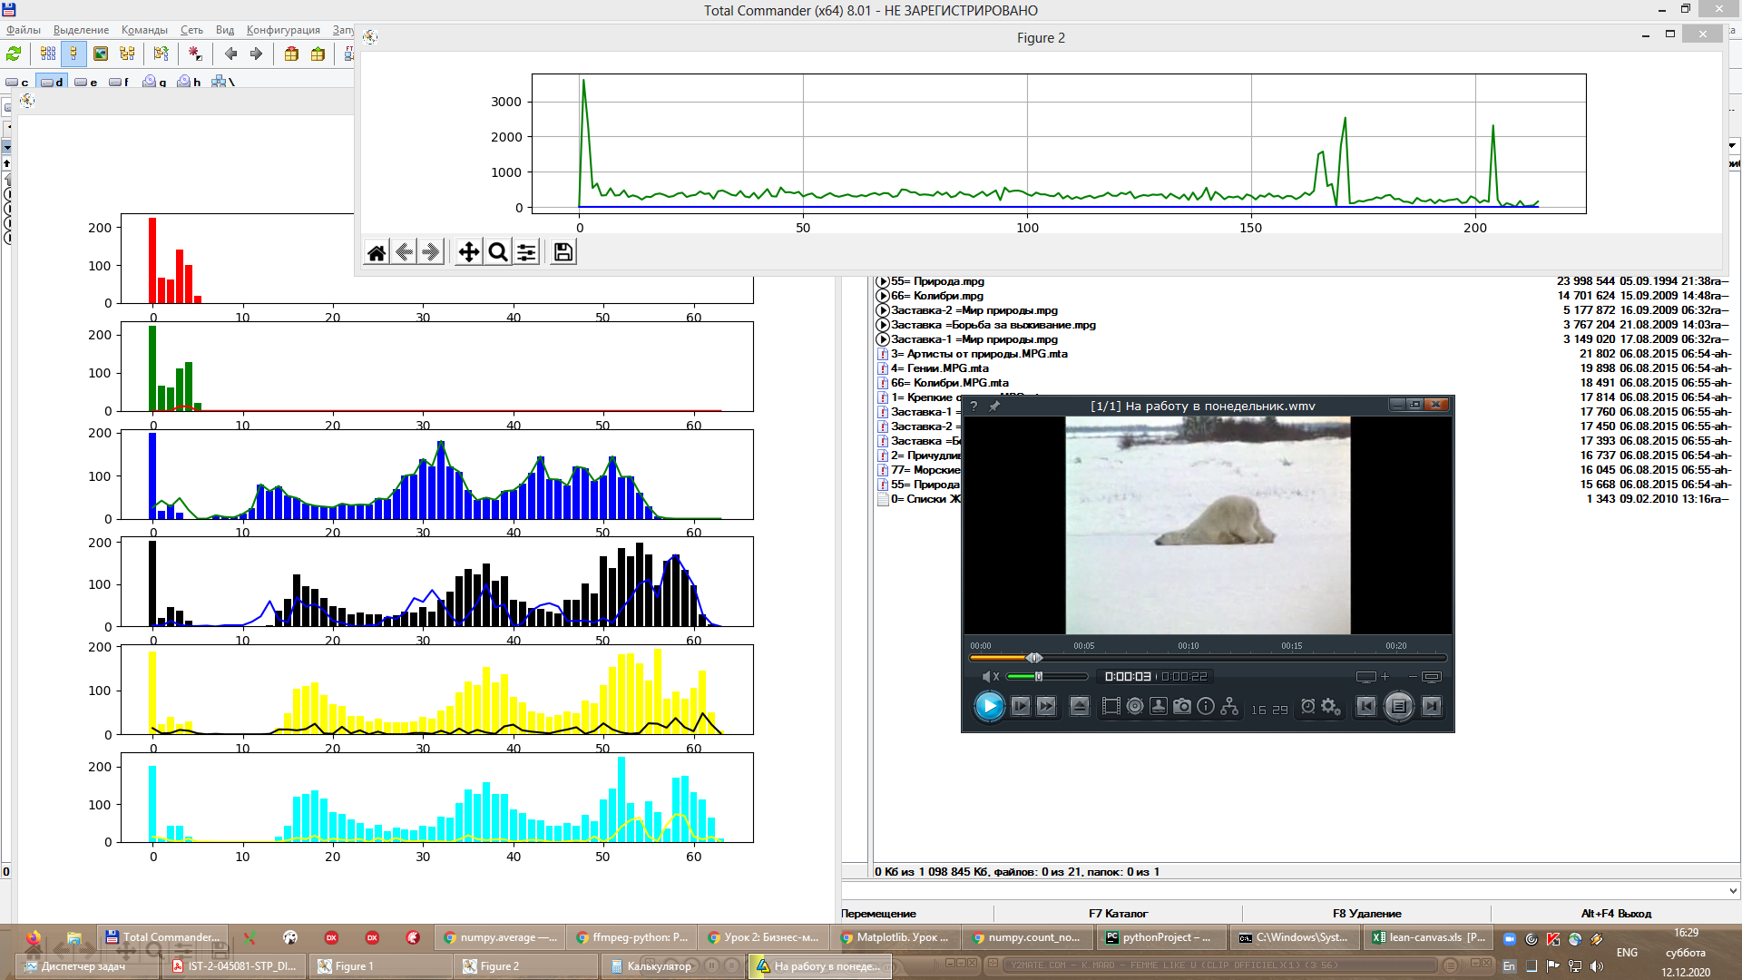
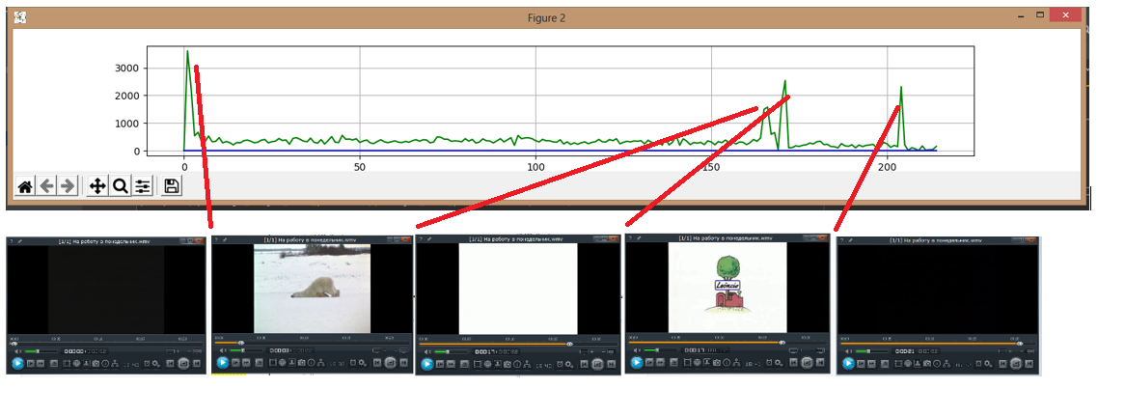
Идея: сохранение моментов резкой смены характеристик

Slide 5
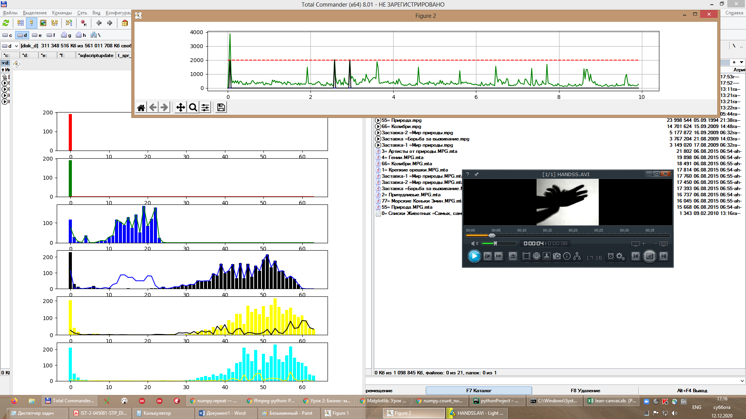
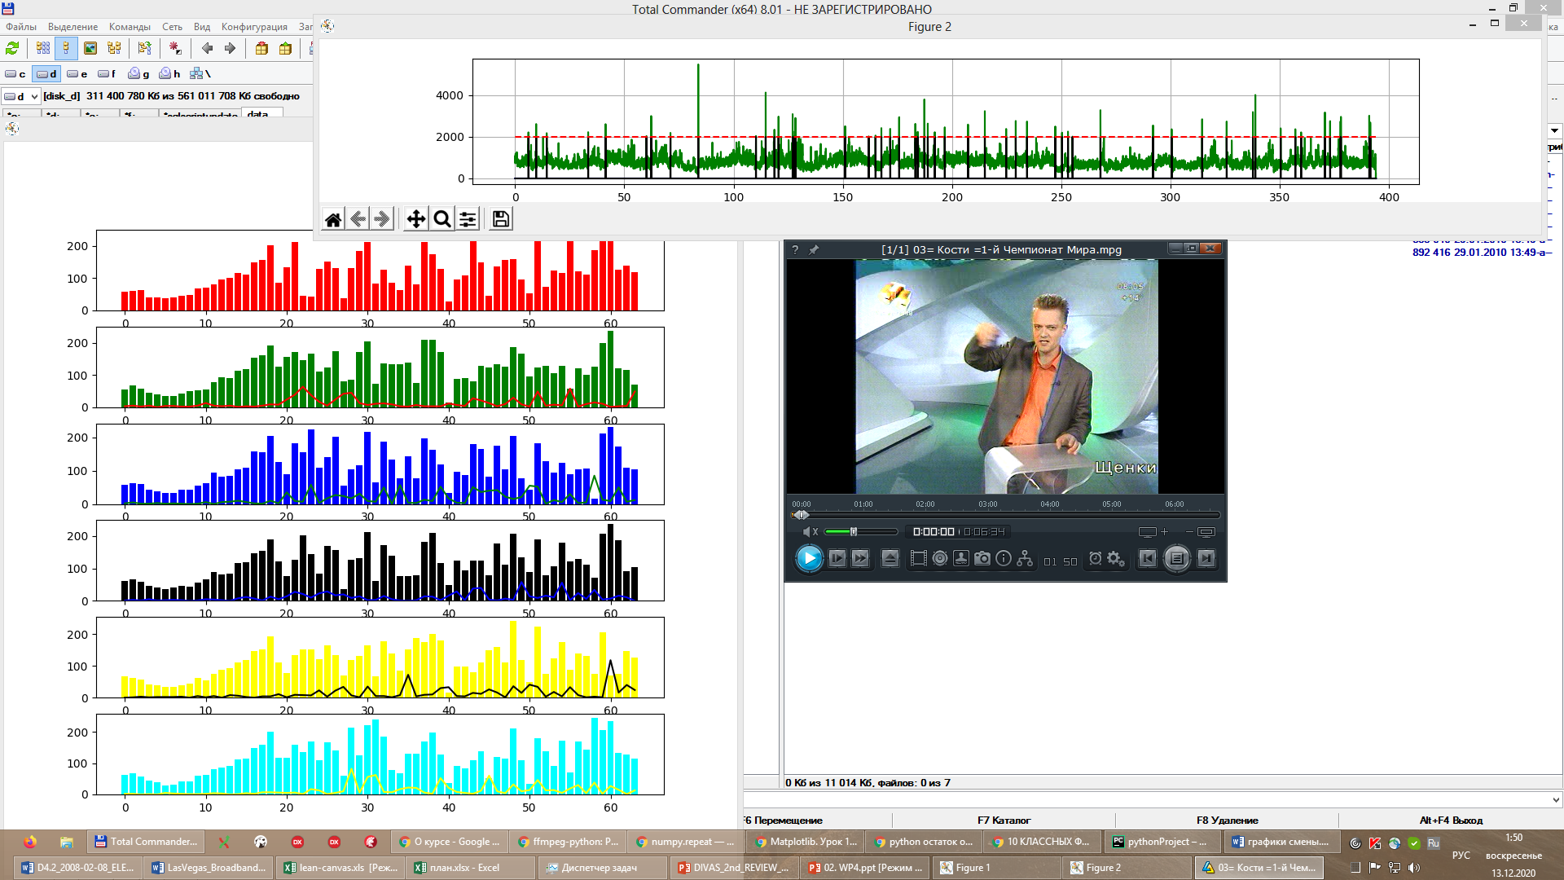

Slide 6
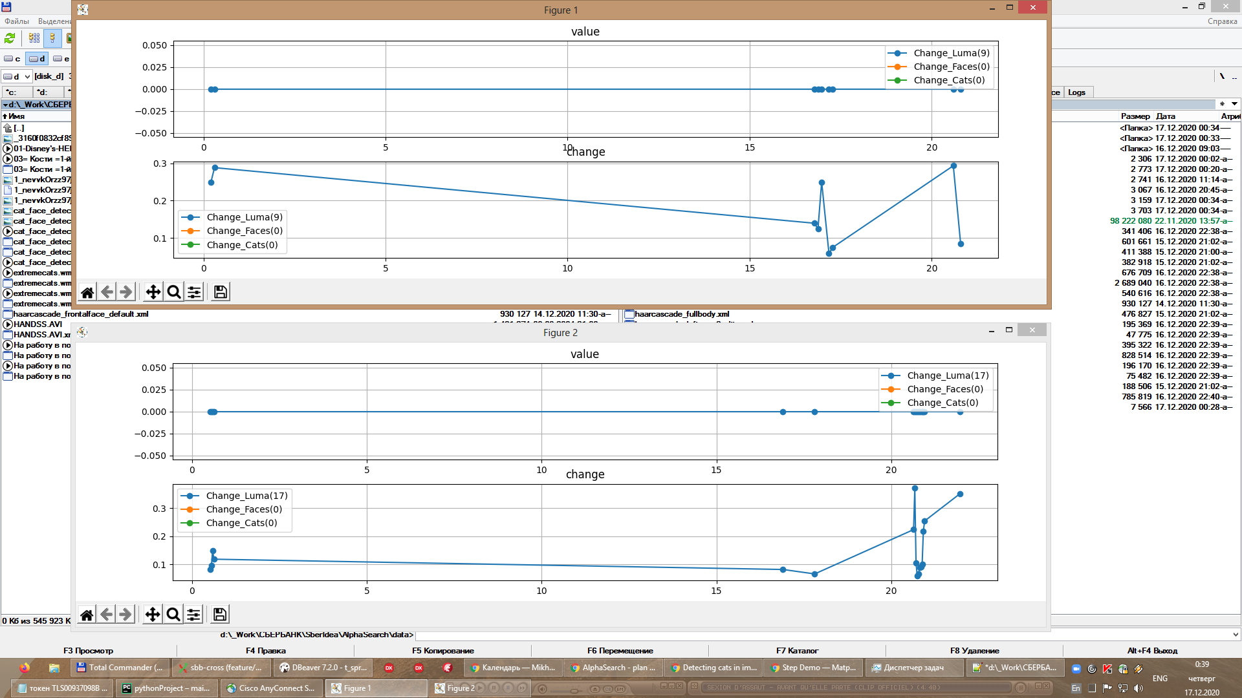
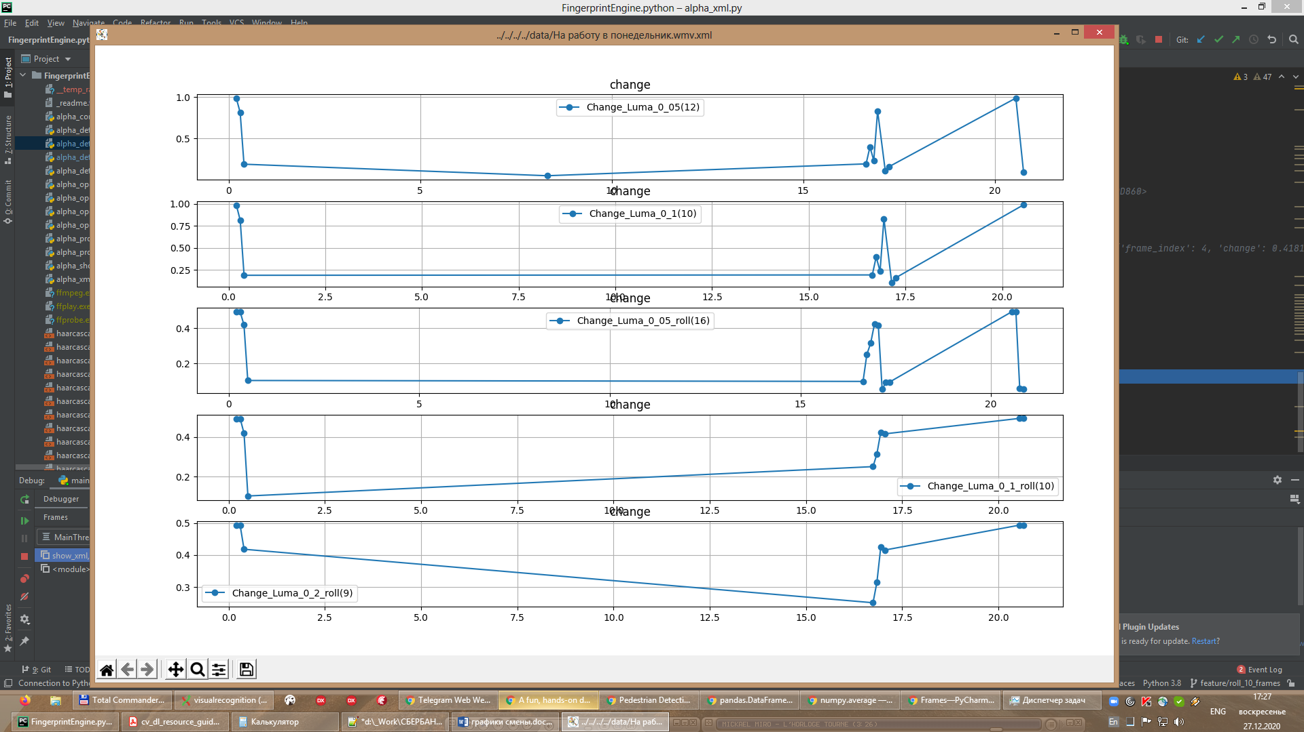
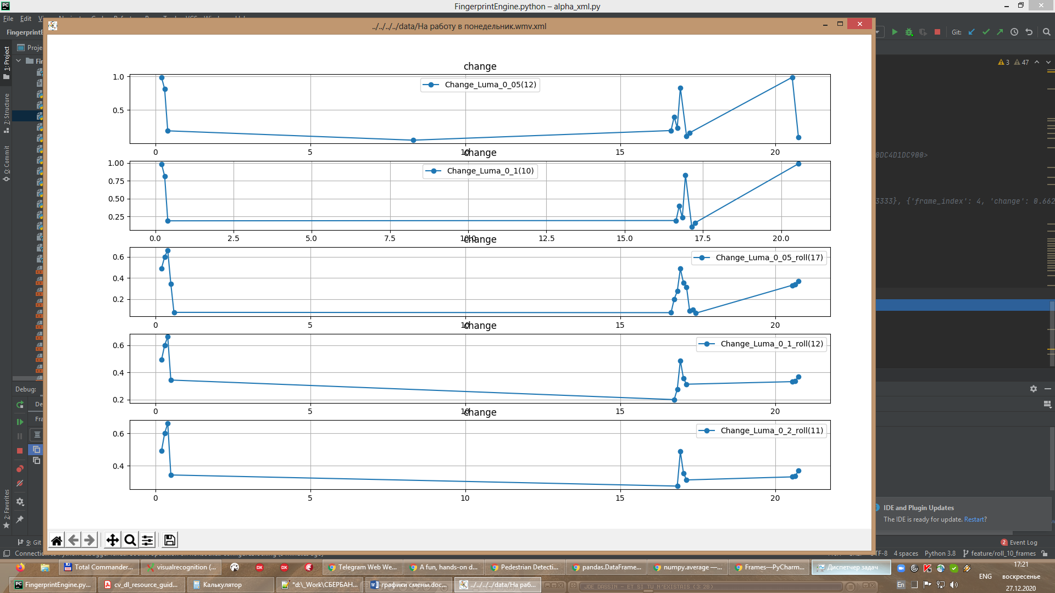
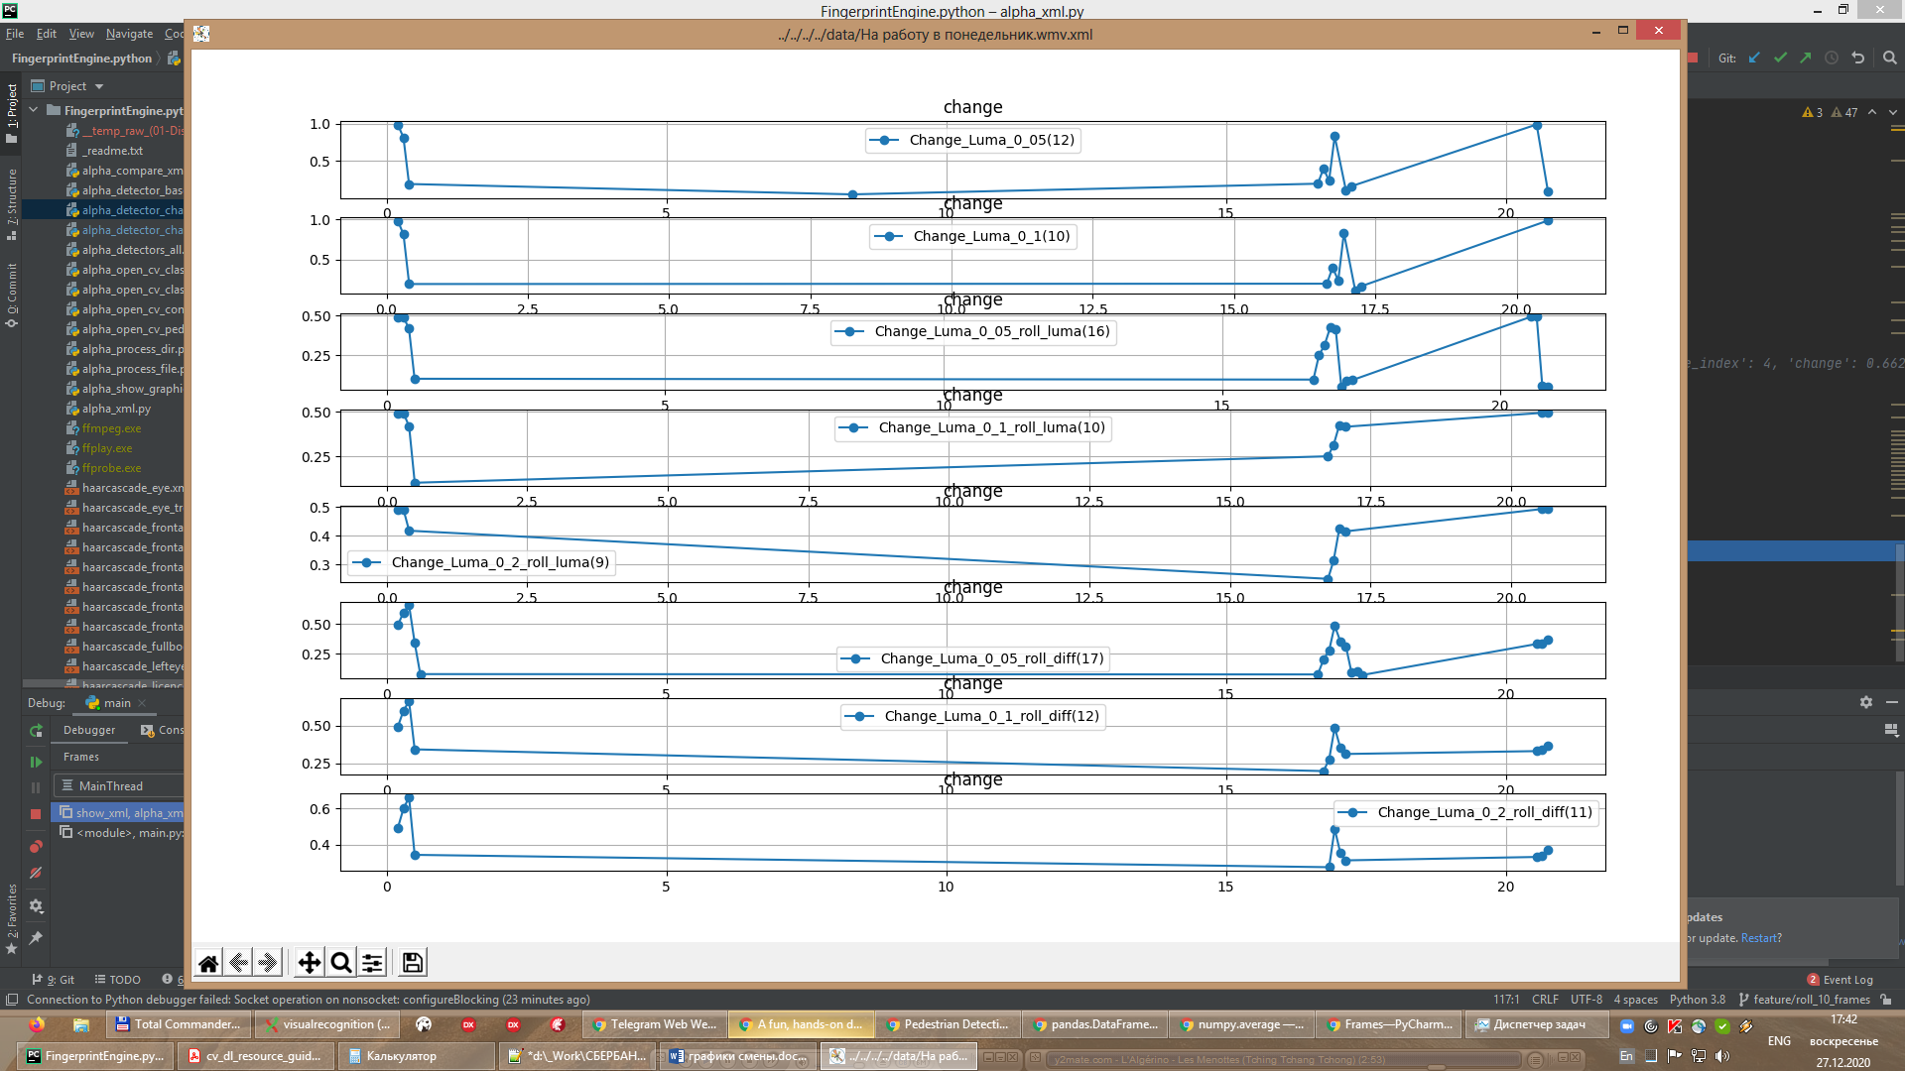
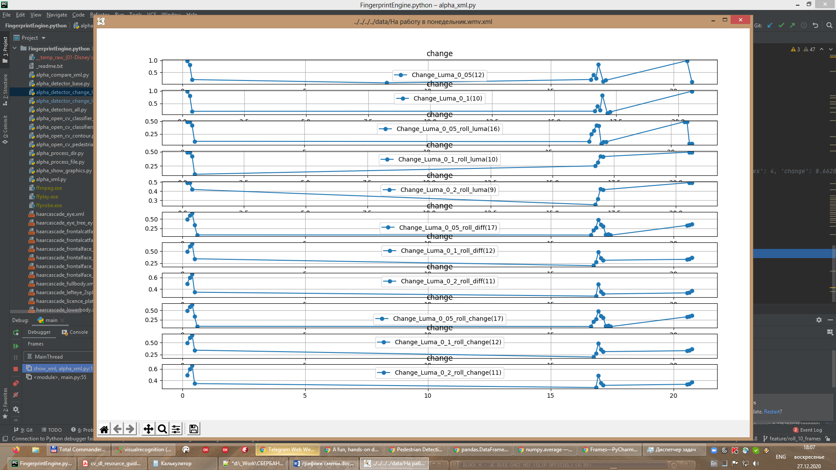
Устойчивость к смене кодеков / размера / частоты кадров и к помехам

Slide 7
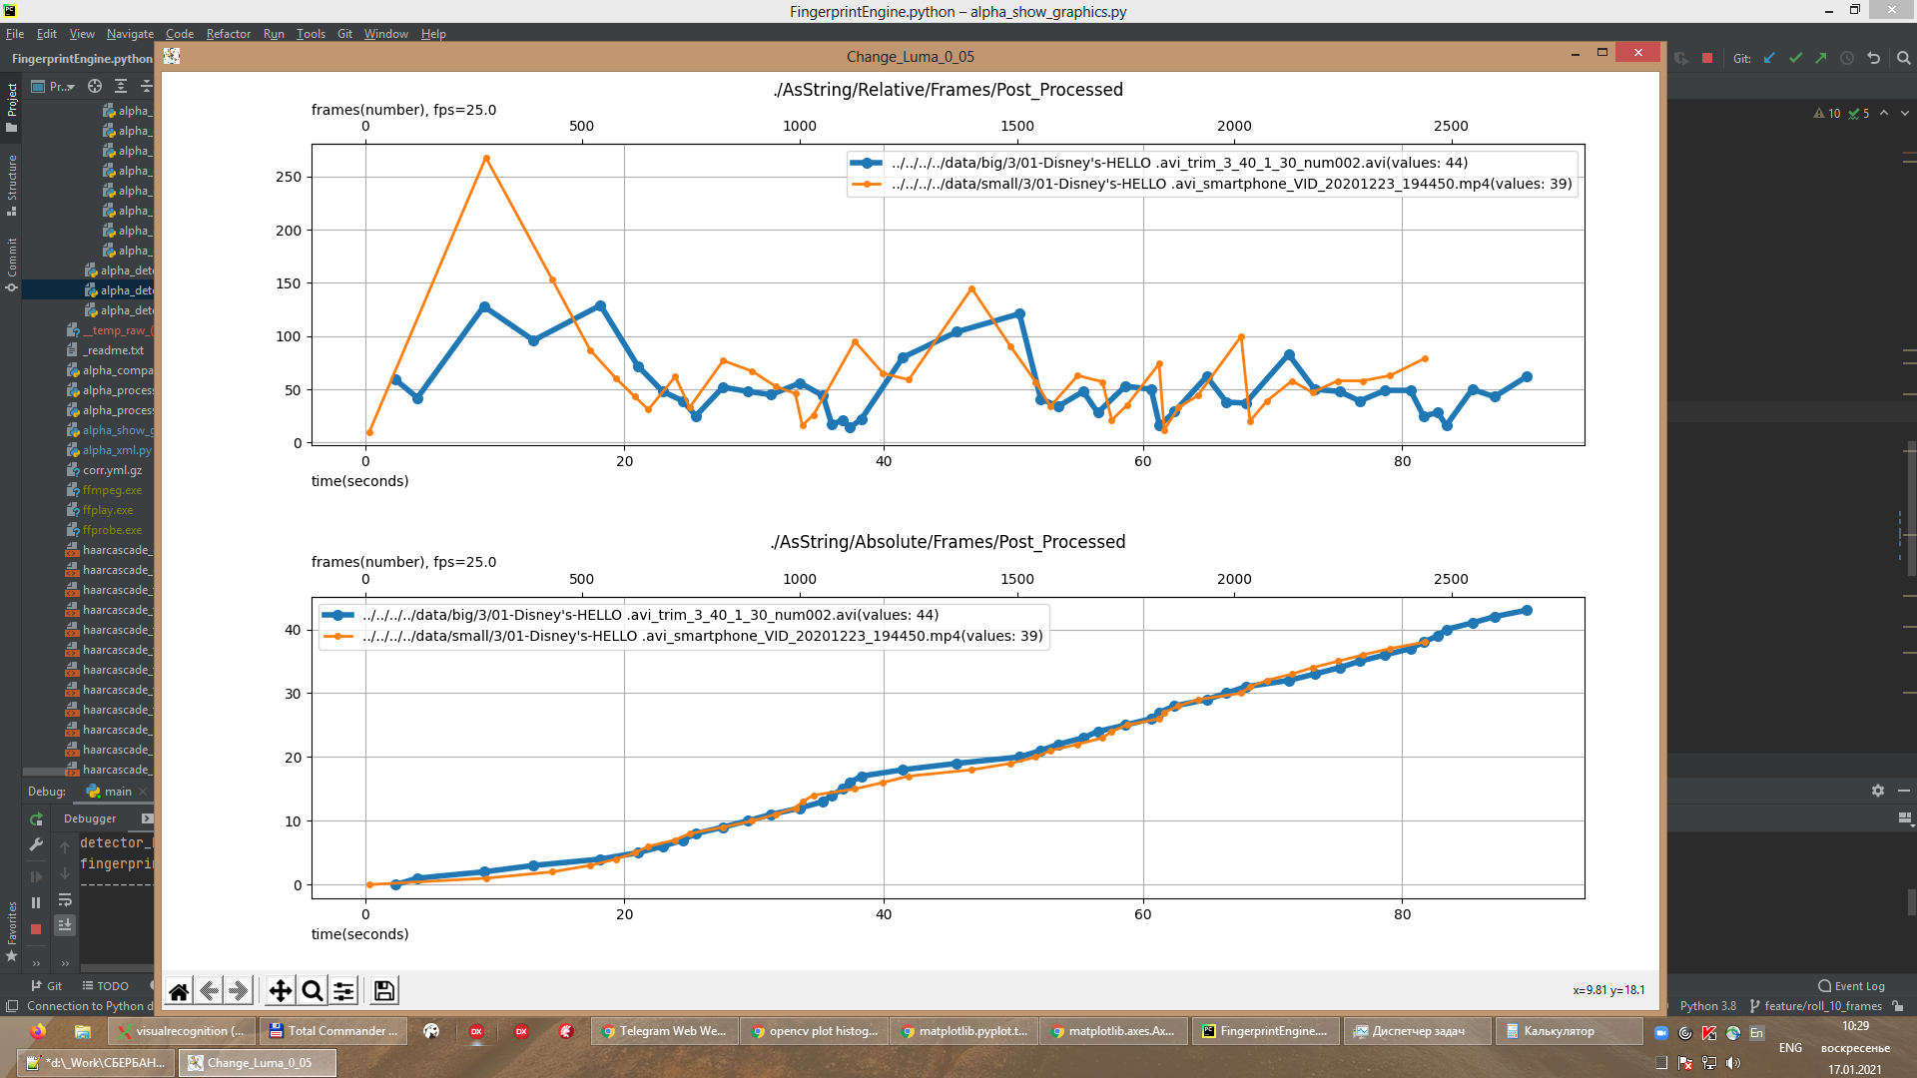
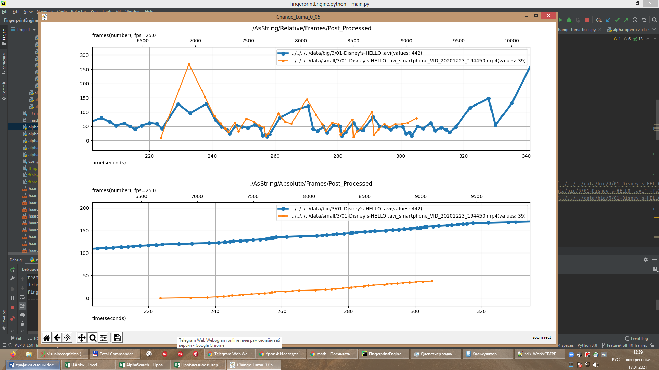
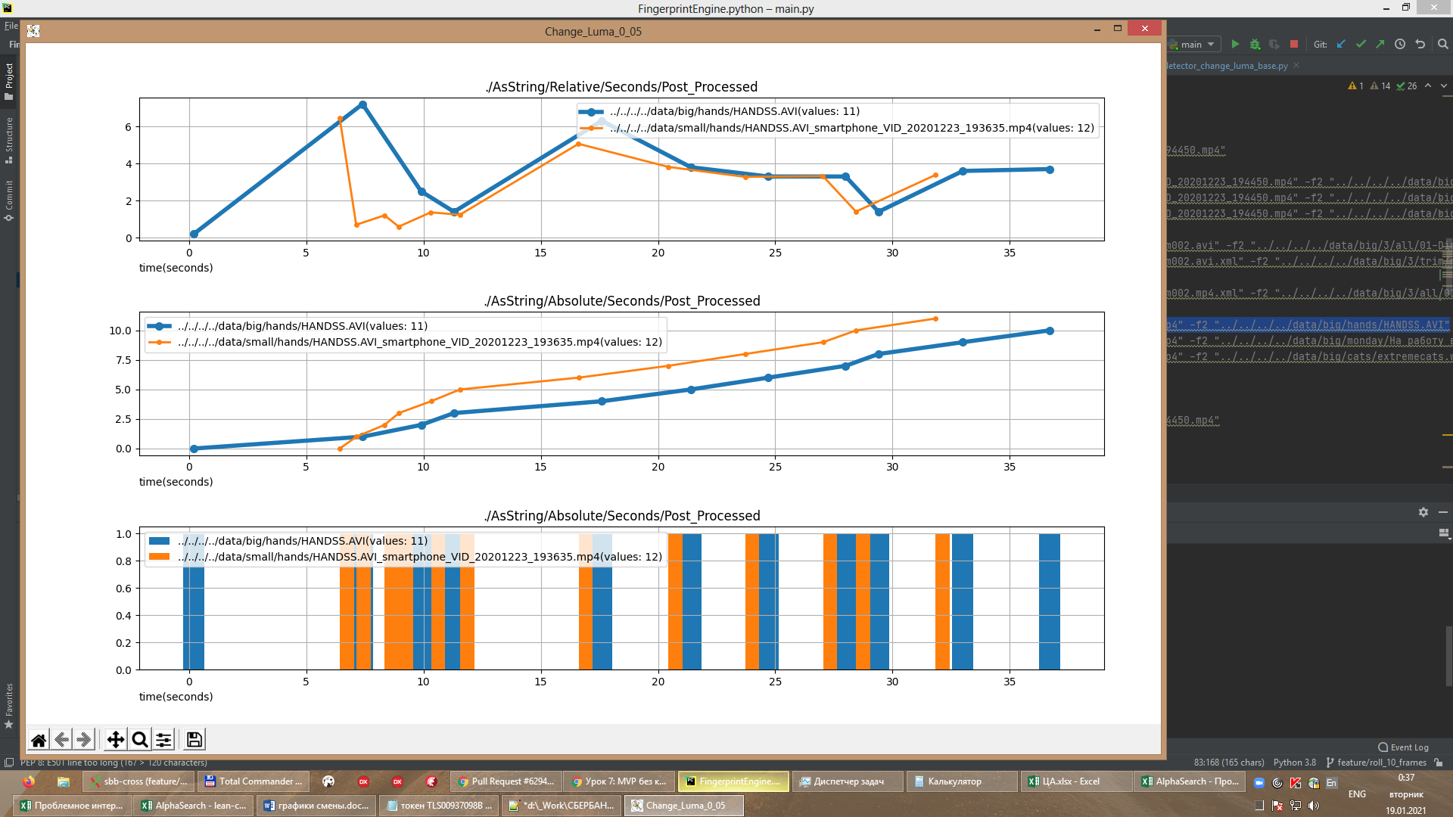
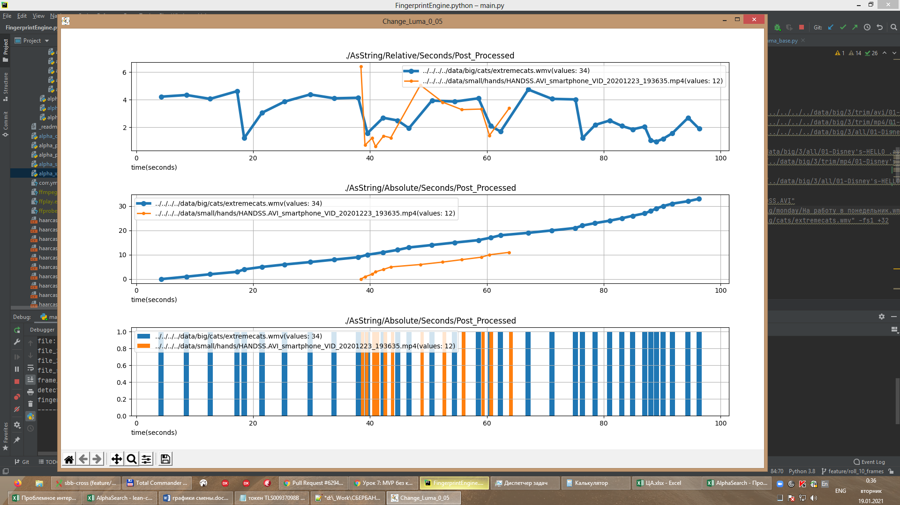
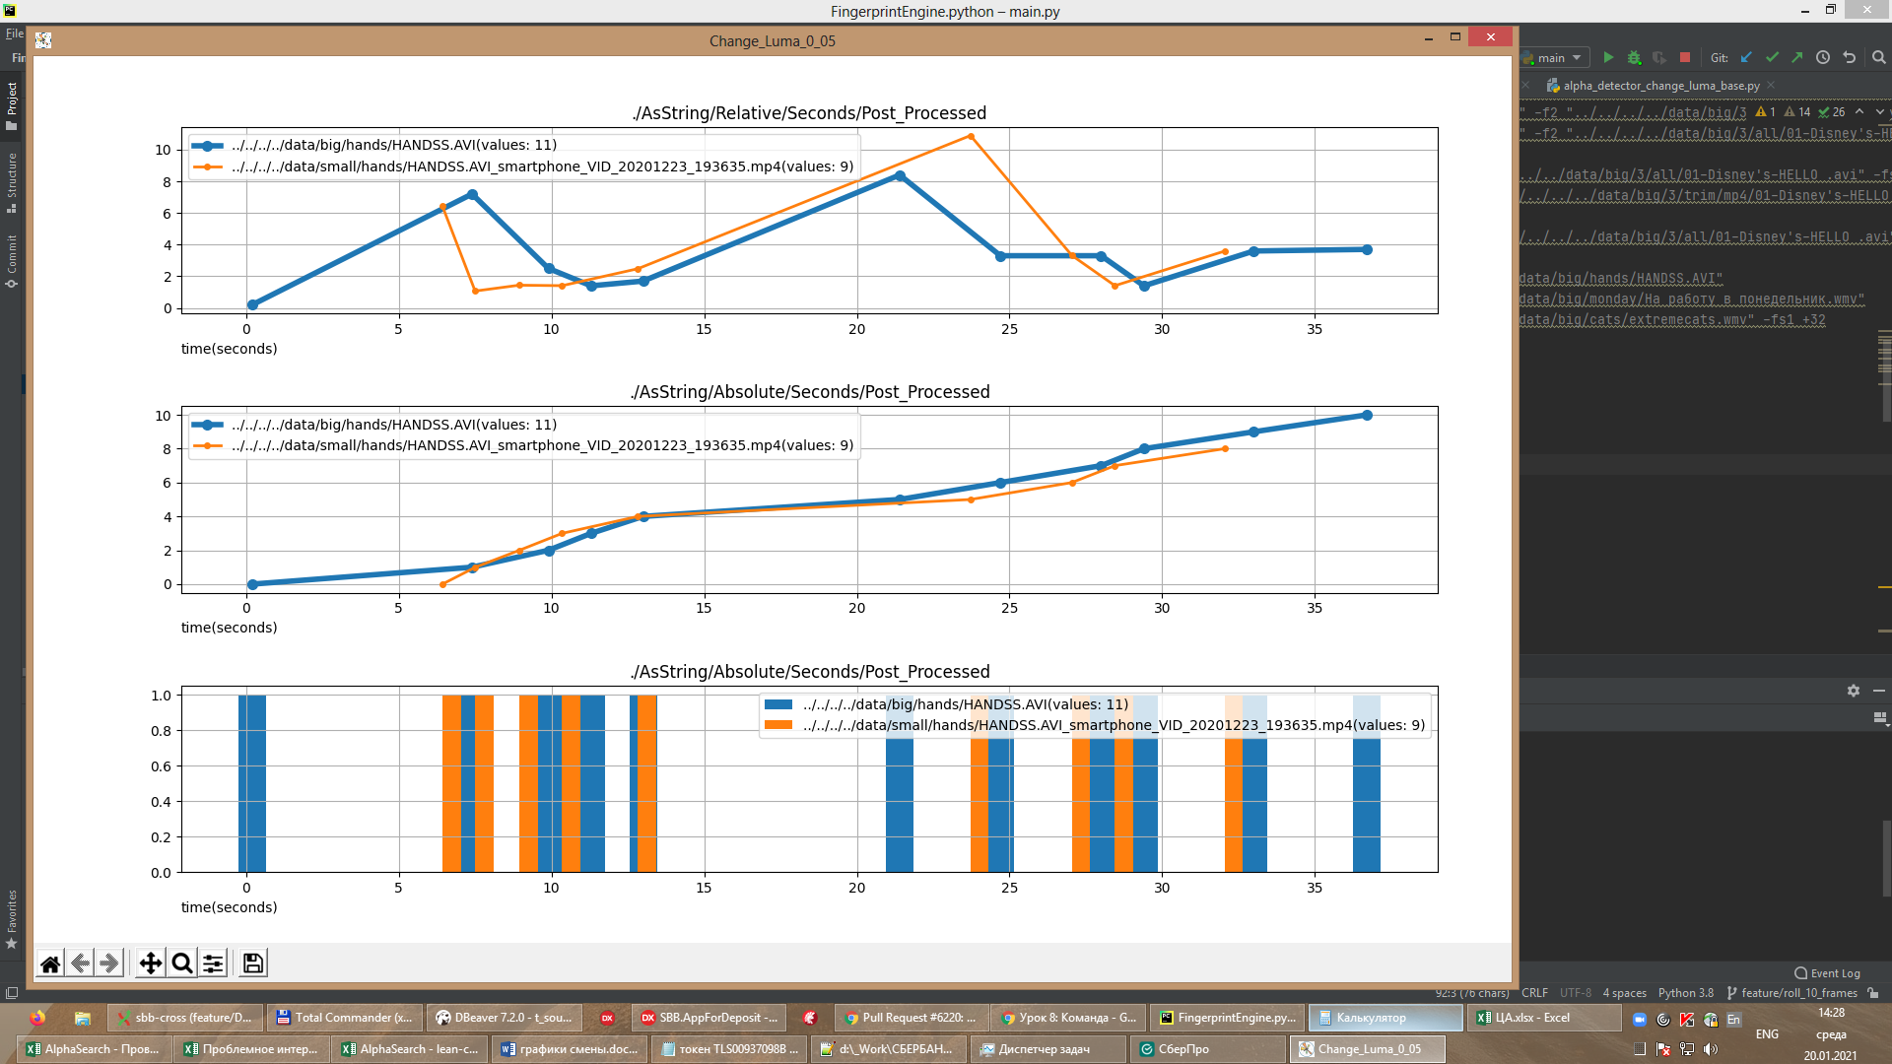
Сравнение и поиск
?

Slide 8
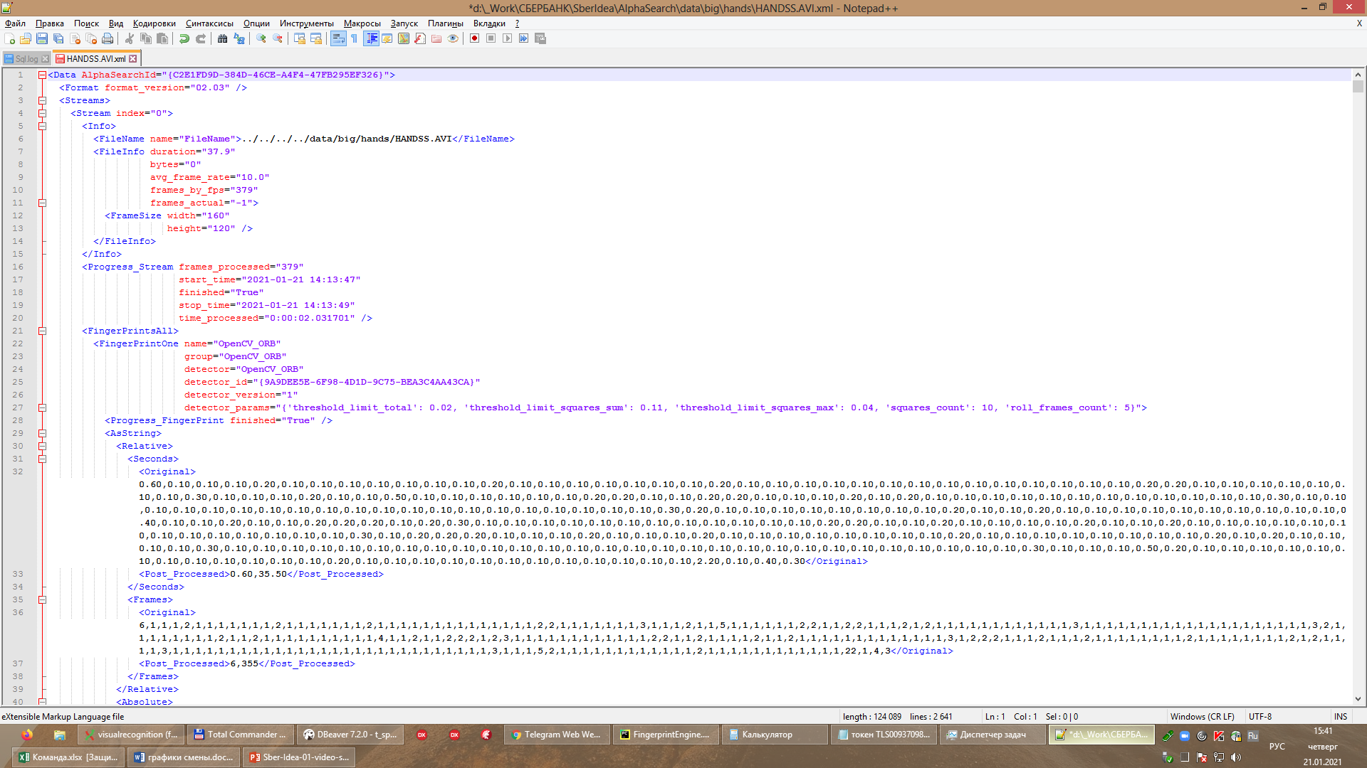
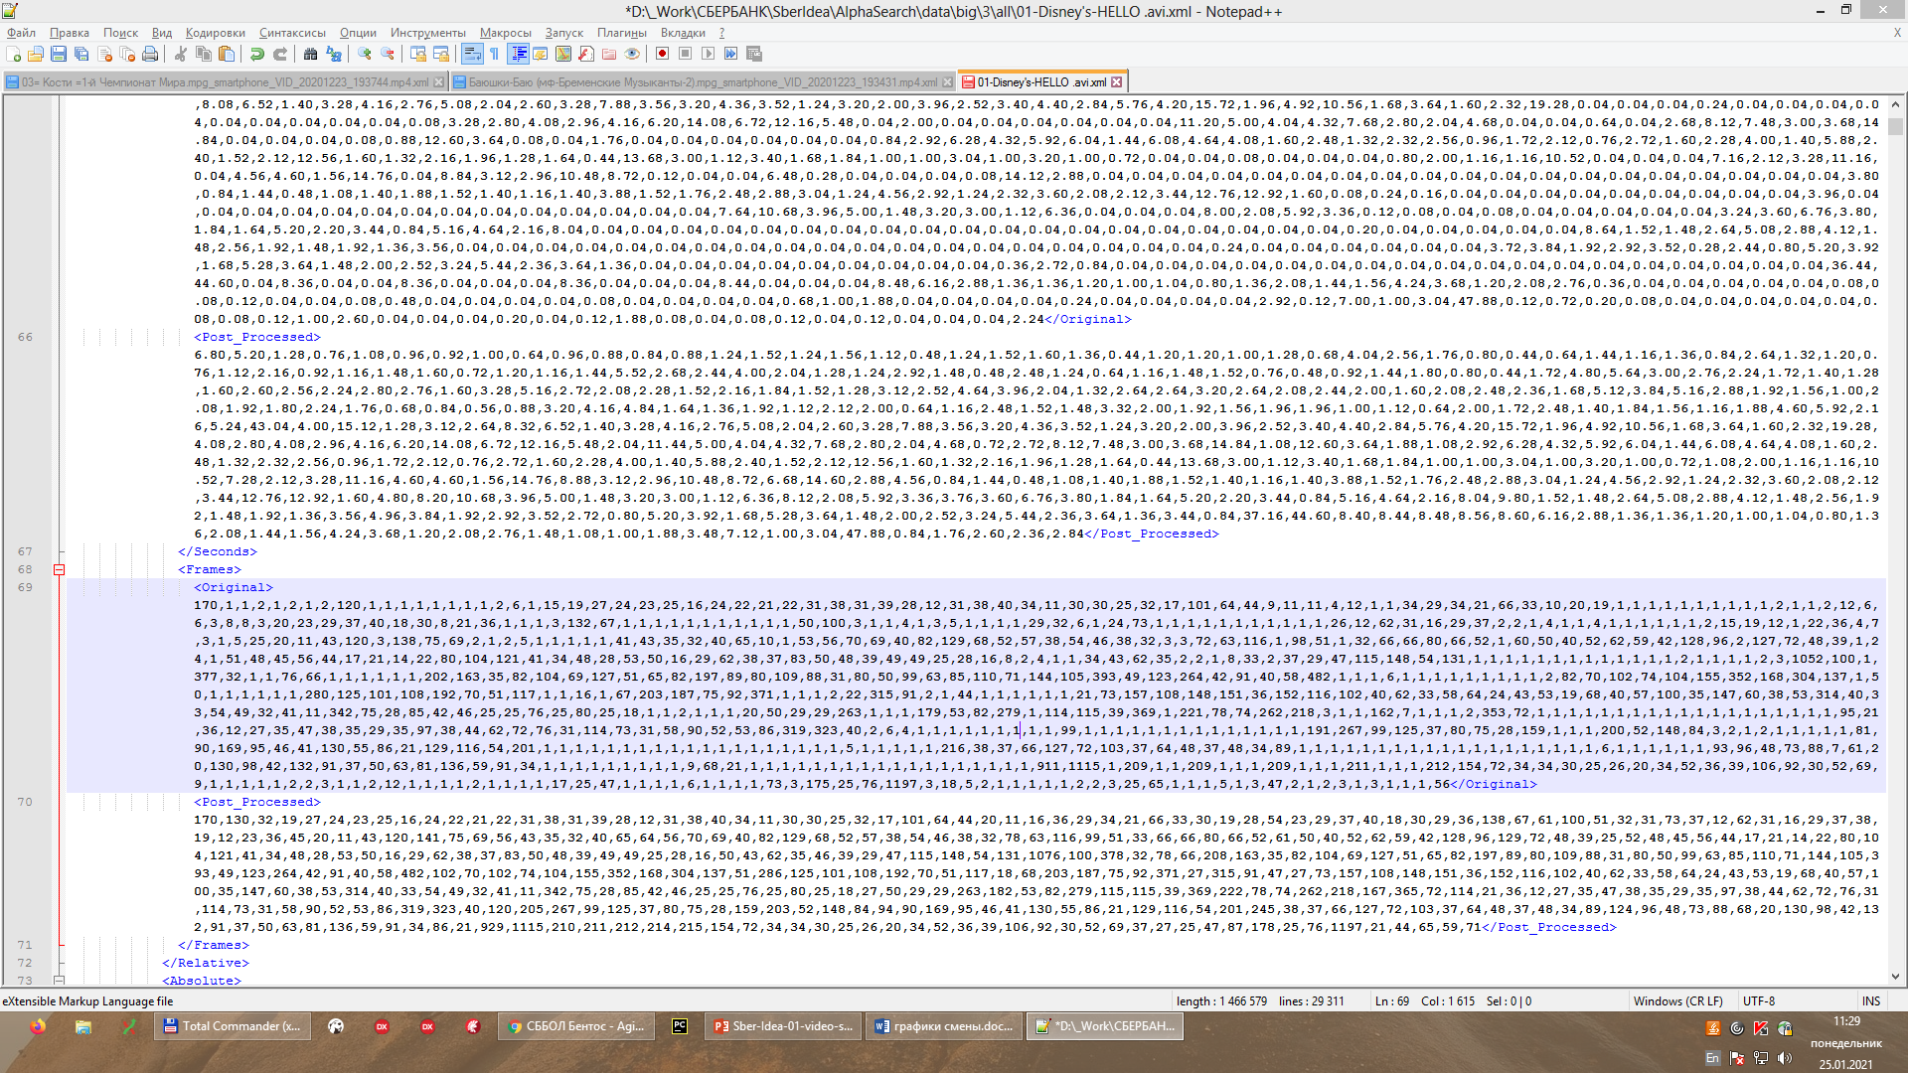
Хранение индексов
XML
По кадрам / по секундам
Оригинал / пост-процессинг
Абсолютные / относительные
Доп. информация в точках смены
«2я производная»

Slide 9
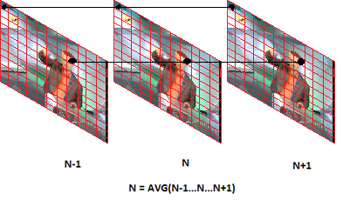
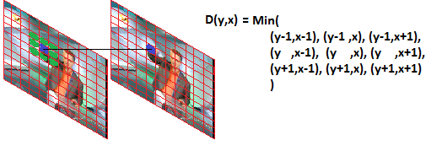
Алгоритмы индексации
?
?
Luma: 1 шт (12 комбинаций параметров)
+ «2я производная»
OpenCV (количество найденных объектов): 34 шт
Dlib: (количество найденных объектов): 3 шт
+ «по квадратам 10*10»

Slide 10
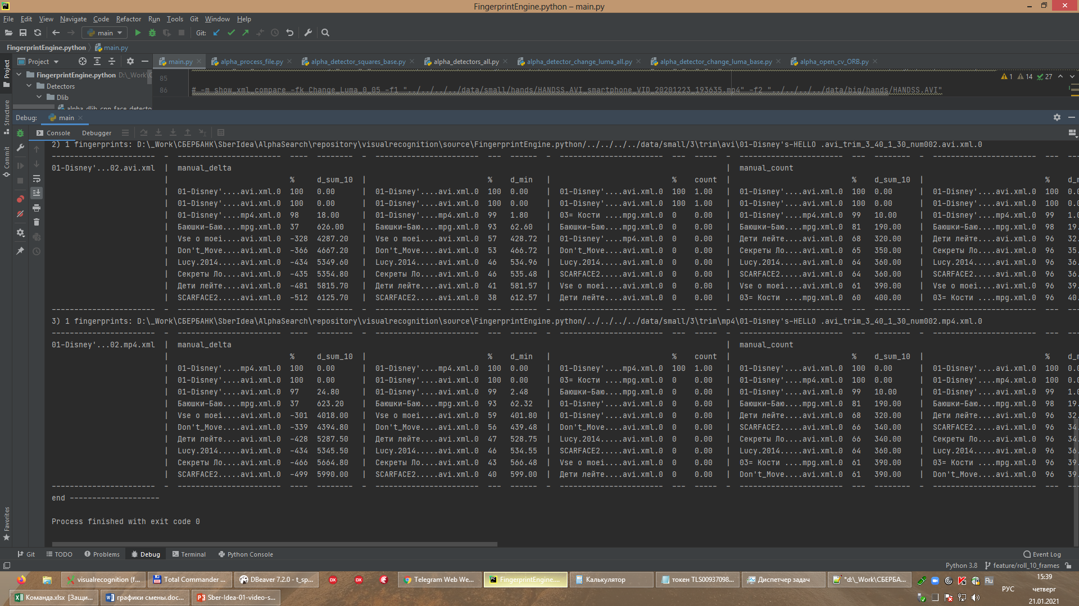
Алгоритмы сравнения и поиска
Вычисление степени близости (дистанции):
DTW (не находит смещение?)
Площадь между графиками (неточно!)
Попарное расстояние между точками:
Расстояние (неточно!)
Количество
Объединение результатов от разных метрик
(нет универсального алгоритма?)
Без учета смещения:
Сумма 10 минимальных
1 минимальная
Ранжирование
С учетом смещения:
Взвешенная сумма всех метрик
Объединение:
По группам
По типам
?
?
?
ML?

Slide 11
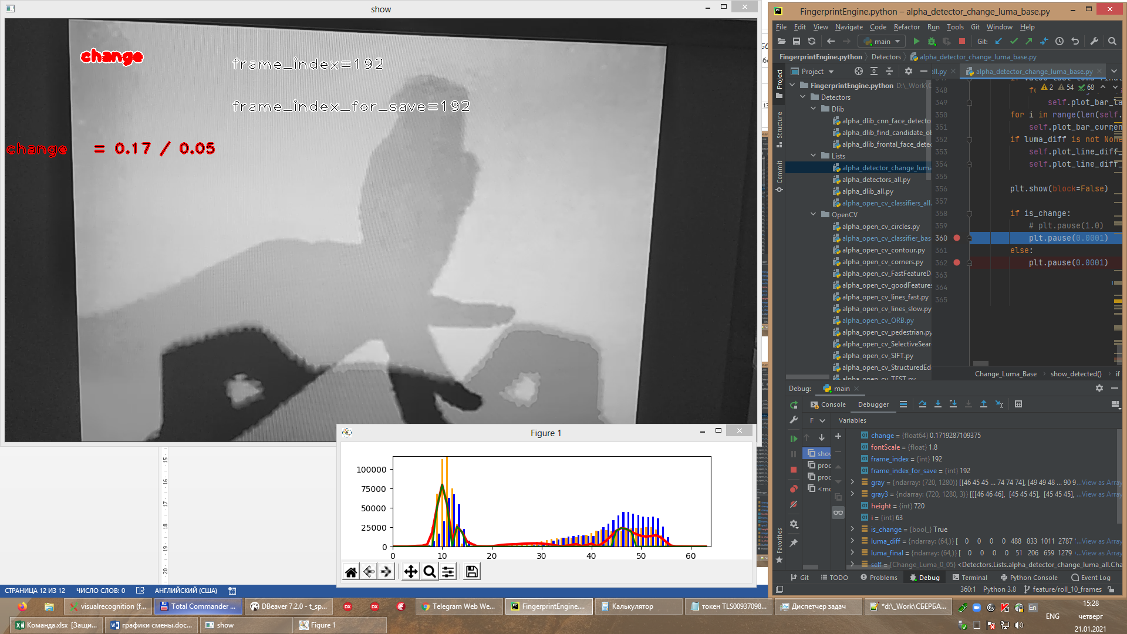
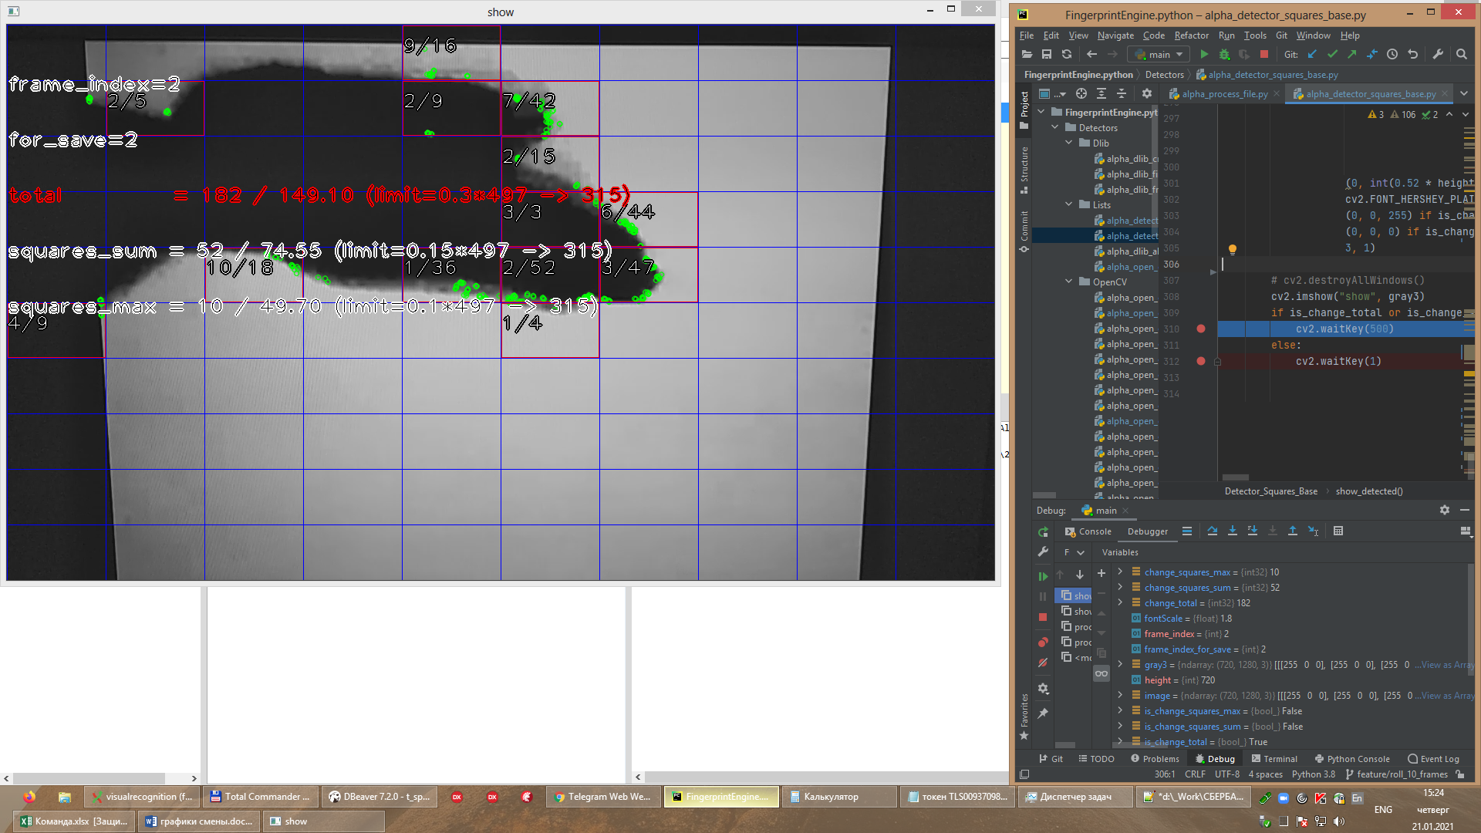
Аналитика
Графики сравнения
Real-time график яркости
Real-time квадраты 10*10

Slide 12
тесты
Наборы:
«большие» видео-файлы (~270 шт)
«маленькие» (~20 шт):
2 ложных (неподвижное фото)
8(7 + 1 повтор другим кодеком) вырезано без искажений (проверка поиска по времени)
снято на смартфон с экрана
(1) мало смен
(1) черно-белые тени
(5) худ. фильмы
(1) КВН
(1) музыкальный клип
(1) научно-популярный ролик
(2) мультфильмы
(1) котики
Поиски:
«Маленькие в маленьких»: 20 среди 20
«Маленькие в больших»: 20 среди 270

Slide 13
результаты
?
Количественные
Не считал
«по ощущениям»
«Маленькие в маленьких»: 20 среди 20
Для каждого видео – можно подобрать либо комбинацию параметров, либо алгоритмы сравнения, так, что искомое видео будет на 1-2 месте
«Маленькие в больших»: 20 среди 270
1/3: 1-2 место (можно подобрать либо комбинацию параметров, либо алгоритмы сравнения)
1/3: 3-10 место (можно…)
1/3: после 10 места (пока не смог подобрать)

Slide 14
скорость
?
Катастрофически низкая (2 ядерный Intel Pentium 2,9 Ггц)
Пересчет 1 метрики:
270 файлов (4 ноутбука) – 1,5..2 суток
Поиск по 1 метрике (1 среди 270):
3 точки – 40 сек
30 точек – 3 мин
Подбор гипер-параметров по сетке – даже не пробовал…

Slide 15
Прототип / MVP
Большой файл в библиотеку
файл
Файловое хранилище
(java)
файл
Мета-данные для сохранения
файл
Мета-данные
Web
(java)
Движок извлечения мета-данных
python
Ffmpeg
База мета-данных
(java)
Ссылка на файл
файл
файл
Ссылка на файл
файл
Мета-данные
Запрос на поиск по мета-данным
файл
Маленький файл – поиск по образцу

Slide 16
аналоги
поиск картинок
https://tineye.com/search/1fdf5271a5b3da2e98c1a79dab31b736a3c8bbe4?sort=score&order=desc&page=1
…
Стартап «Video Color»
https://vc.ru/dev/122967-tehnologiya-video-poiska-video-color
https://habr.com/ru/post/517048/
Стартап «Invarivision»
https://invarivision.com/ru/
Поиск аниме (по картинке)
https://trace.moe/
Платные API по анализу видео и картинок
https://aws.amazon.com/ru/rekognition/faqs/
https://cloud.google.com/video-intelligence/

Slide 17
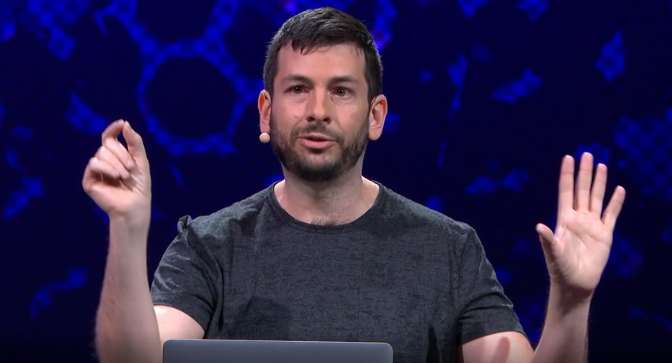
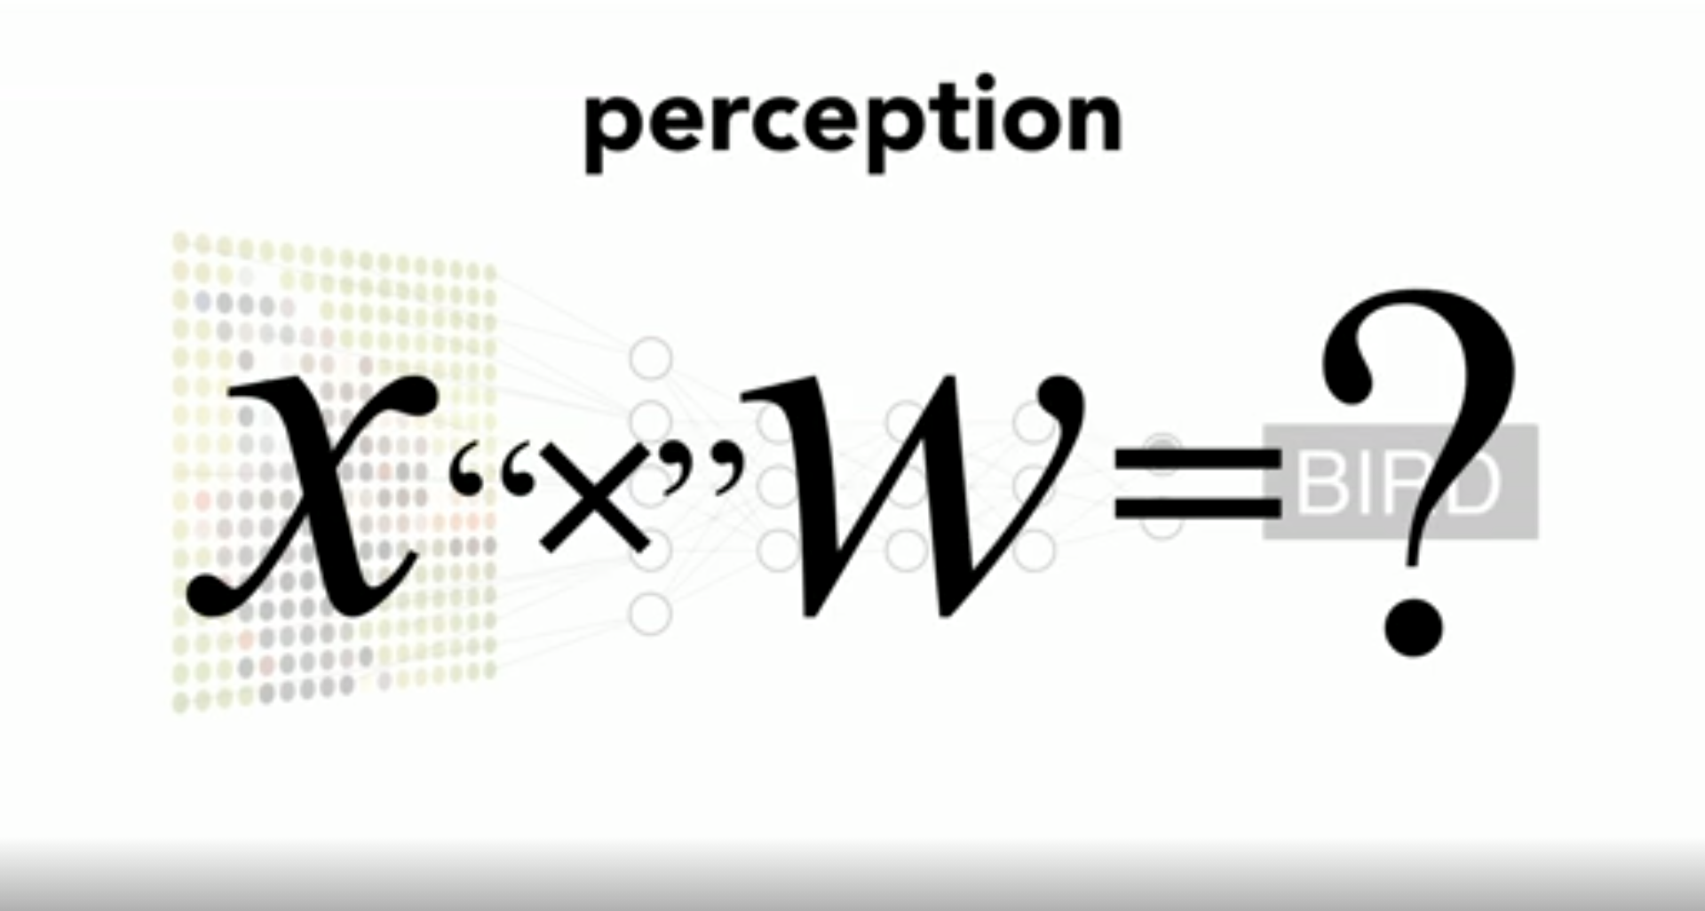
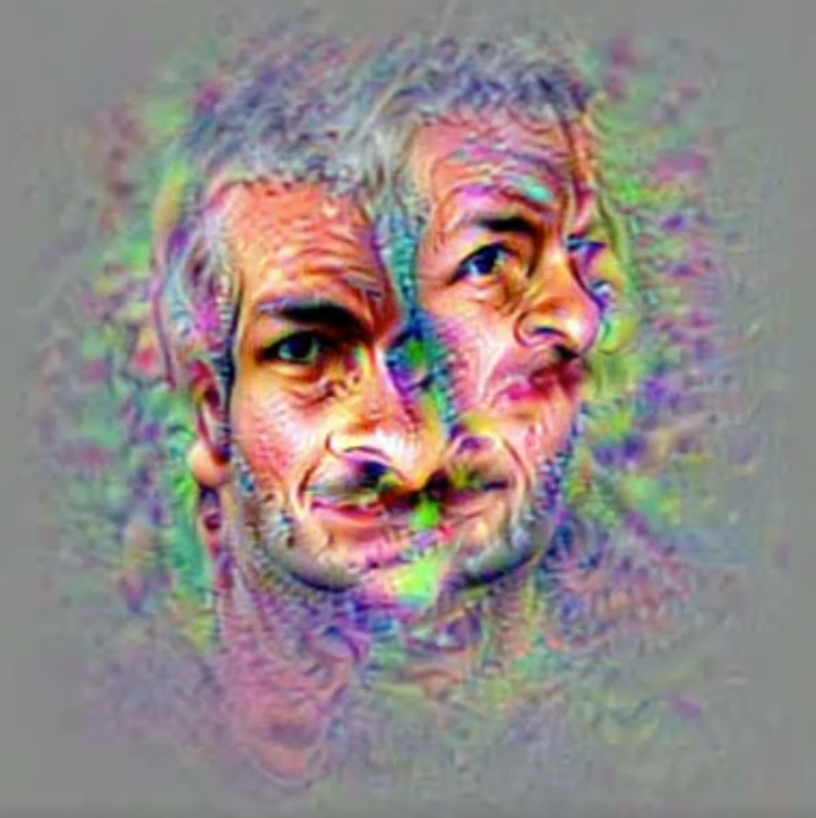
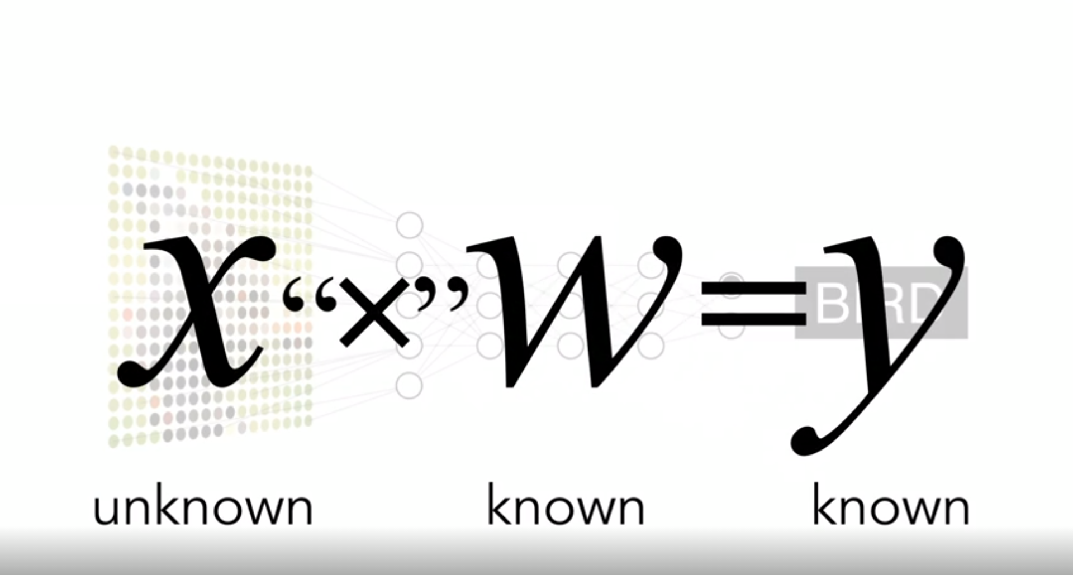
генерация
 | генерация
Текст | Да
Стихи | ???
Код на Python | Да
Картинки | Да
Музыка | Да
Видео | Нет

Slide 18
вопросы
Разумно ли выглядит идея? Реализуема ли технология?
Если за 10 лет никто не реализовал:
Это в принципе невозможно?
Это не потянут текущие мощности компьютеров? Но смогут через 3-5-10 лет?
Это не интересно пользователям?
На этом не заработать денег?
Интересна ли технология сберу?
Как разрабочик (закрытая? open-source?)
Как пользователь (okko? Sber-portal? AR/VR?)
Занимается ли этим кто-нибудь в Сбере? (okko? sberDevices? Лаборатория инноваций и исследований? ЦРТ? VisionLabs? AR/VR?)
Контакты экспертов
Методы поиска и сравнения временных последовательностей (статистика/ML/AI/NN)
Обработка одиночных изображений
пред-процессинг (сглаживание/размытие/осветление/затемнение/нормирование/масштабирование/цветность)
алгоритмы метрик
готовые библиотеки
Обработка видео
пред-процессинг (сглаживание / использование информации конкретных форматов кодирования)
алгоритмы метрик
готовые библиотеки
Вычислительные мощности
Кристофари?
ВАРМ?
Дисковое пространство (хранение RAW-данных)

Slide 19
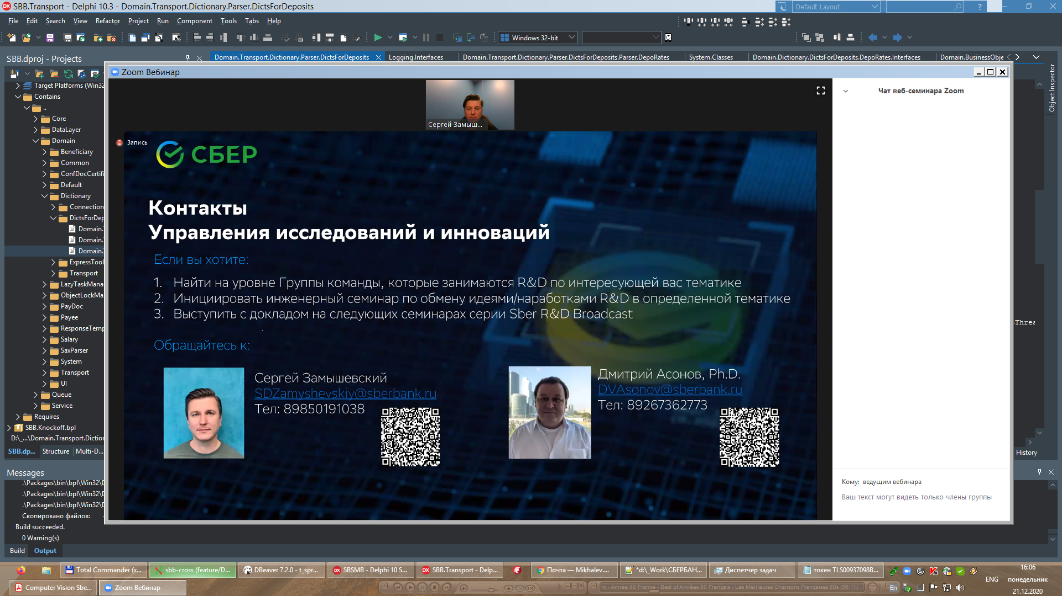
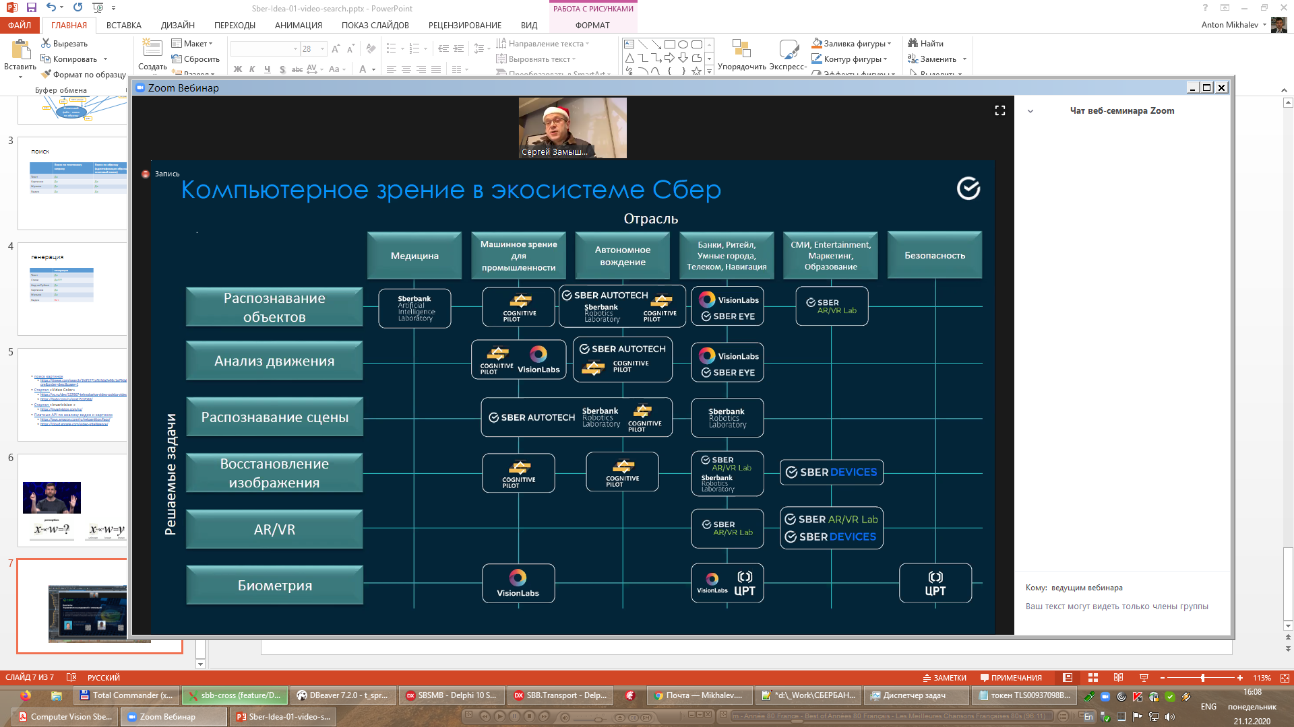
Контакты
"Замышевский Сергей Дмитриевич" SDZamyshevskiy@sberbank.ru
"Ефимов Альберт Рувимович" AREfimov@sberbank.ru
"Асонов Дмитрий Валерьевич" DVAsonov@sberbank.ru
"Зернин Андрей Александрович" Zernin.A.Al@sberbank.ru
"Богатырев Даниил Александрович" DABogatyrev@sberbank.ru
"Тимофеев Юрий Александрович" Timofeev.Y.Al@sberbank.ru
"Князев Александр Алексеевич" AAlKnyazev@sberbank.ru
"Марков Сергей Сергеевич" Markov.S.S@sberbank.ru
"Жилин Евгений Юрьевич" Zhilin.E.Yu@sberbank.ru
Управление исследований и инноваций
Лаборатория ИИ
Управление развития компетенций по исследованию данных
Лаборатория кибербезопасности
SberDevices
Cognitive Pilot,
VisionLabs,
ЦРТ

Slide 20
Комментарии 1
Image net – dataset c картинками
VGG res net
Inception – google net
kitchen activities – открытый dataset
Аугментация albumentation
Косинусное расстояние
https://youtube.com/playlist?list=PL4_hYwCyhAvZeq93ssEUaR47xhvs7IhJM

Slide 21
Комментарии 2
Курс reinforsment learning https://dlcourse.ai/
Sparce reward
Aligner-сети
NAS квантизация pruning
PyTorch
Amazon – coursera – PyTorch
TensorFlow
Dlcourse – анализ изображений
Детекция рамки телевизора и поворот

Slide 22
Идеи для развития
Метрика, посчитанная по 1 кадру – это по сути - Embedding
Для похожих кадров – должны быть похожие embeddings
Свертки
Auto-encoder
Unsupervised Anomaly detection
Смена кадра – это выброс по отношению к предыдущей последовательности
Научить модель искать такие выбросы
Не требуется разметка ???
2-уровневая логика
Сравнение кадров
Сравнение рядов
Использовать метрики, которые уже сделаны
Прогонять через маленькую нейросеть, превращать в одномерные вектора фиксированного размера
Конкатенировать вектора для каждого кадра
Удалять избыточность (похожие embeddings по оси времени)
Полученный временной ряд – прогонять через другую нейросеть
Метрики – это по сути функции
Нейросеть с одним скрытым слоем – может аппроксимировать любую функцию
Значит любую метрику, рассчитанную аналитически – можно заменить на сеть
Без разметки
Предобучать сеть на готовых метриках, потом учить дальше
Либо добавлять к входным картинкам – дополнительные features - посчитанные метрики

Slide 23
Идеи для развития
Нейросети могут все :)
Unsupervised
Берем видео с you-tube/tic-tok/instagram
Случайно вырезаем последовательности
Добавляем аугментаций
Ждем 100000 GPU-часов
свертки
Взять сверточную сеть, предобученную на Imagenet
В результате сверток – делать одномерный вектор
Конкатенировать вектора от кадров в один временной ряд
По этому ряду прогонять свертку
Классическую 3*3
2-мерную свертку, у которой одно измерение = размеру вектора embedding
Должно получится устранение избыточности
предобучение
Обучить сеть предсказывать один замаскированный кадр по двум (или нескольким) соседним (вперед и назад)
Готовые датасеты/сети
Optical flow (video)

Slide 24
Идеи для развития
Метки времени / номера кадров
Positional encoding (sin/cos)
MPEG – это по сути уже сжатое представление (DCT)
Прогнать кадр через MPEG-encoder (либо брать напрямую MPEG-поток)
+ маленькую нейросеть, чтобы привести все к одному размеру
Получим embeddings (пока непонятно, будут ли они близкие для похожих кадров)
Attention
При обработке кадра – мы смотрим на соседние
Transformer-XL – длинная история
Compressive Transformer – сжатая память
LSTM
(Attention + LSTM = какая-то языковая модель, не могу вспомнить)
Transfer learning
Берем мощную NLP-модель (GPT, BERT)
Они все могут отвечать на вопрос «насколько похожи эти 2 последовательности друг на друга»
Они все принимают на вход последовательности embeddings (правда они обучены на embeddings из слов)
Доучиваем на видео
Осталось правильно подобрать embeddings

